Slide 1

DataCooling
Helping you make your DataCenter look cooler

Slide 2


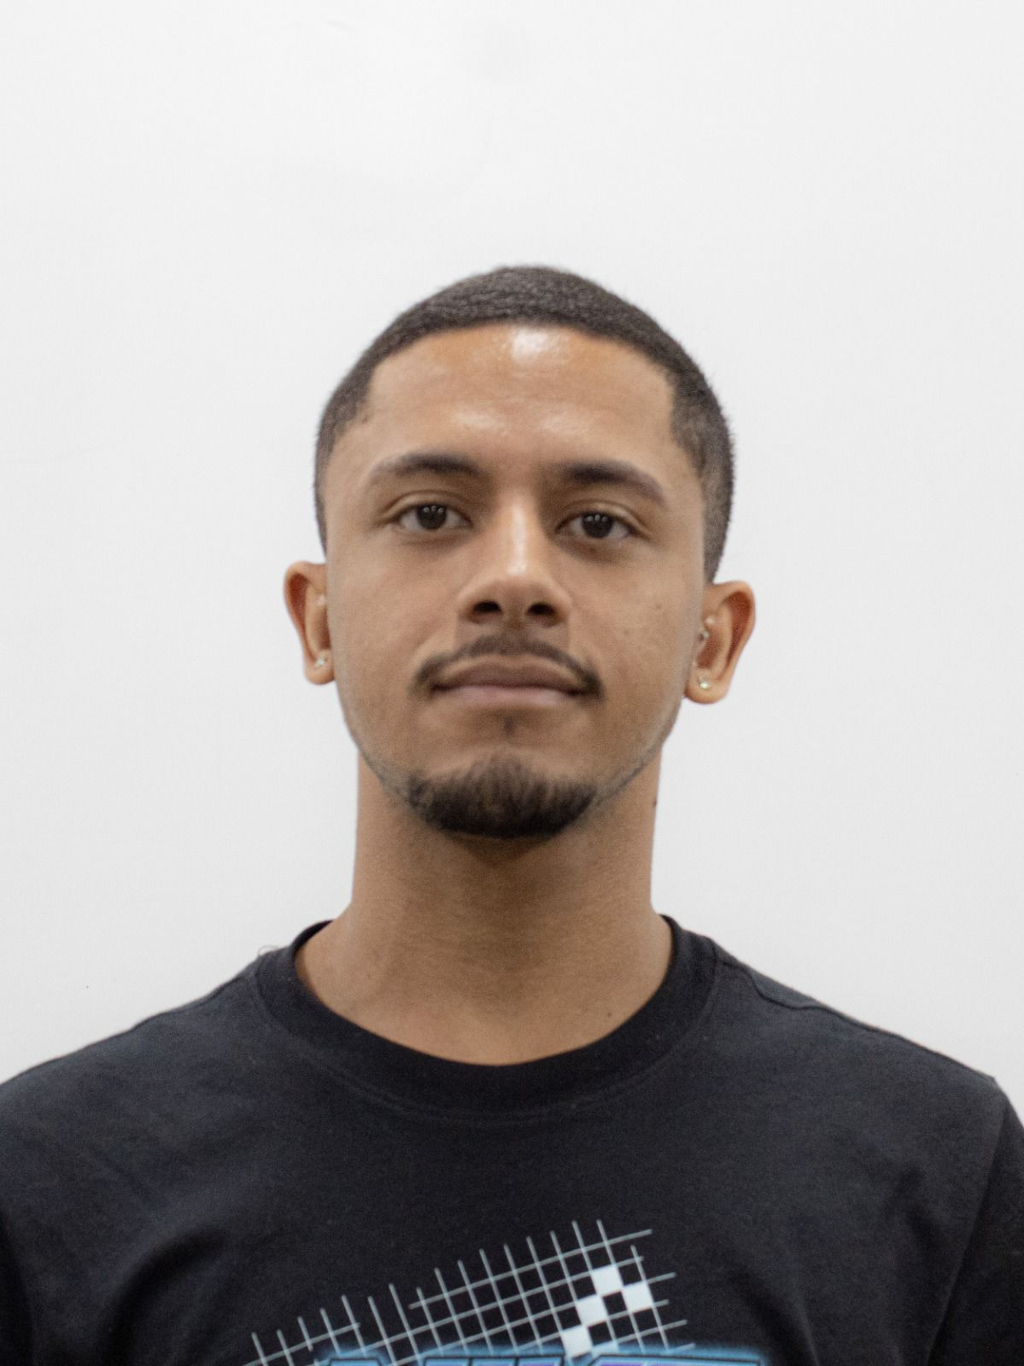


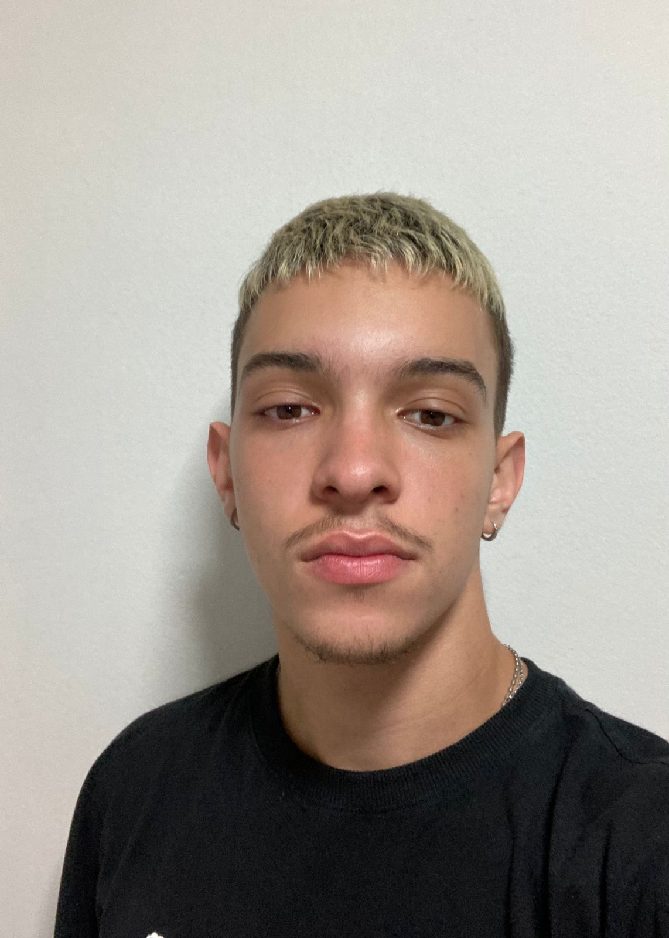

MEMBROS
Erick Terentowicz Pedro Matias | 01231008
Gustavo de Jesus | 01231039
Matheus de Aguiar Nunes | 01231191
Miguel Eduardo Gomes Da Silva | 01231014
Nicolas Farias Prates | 01231018
Pedro Prado de Araujo Vitos Ramos Silva | 01231096 01231177

Slide 3
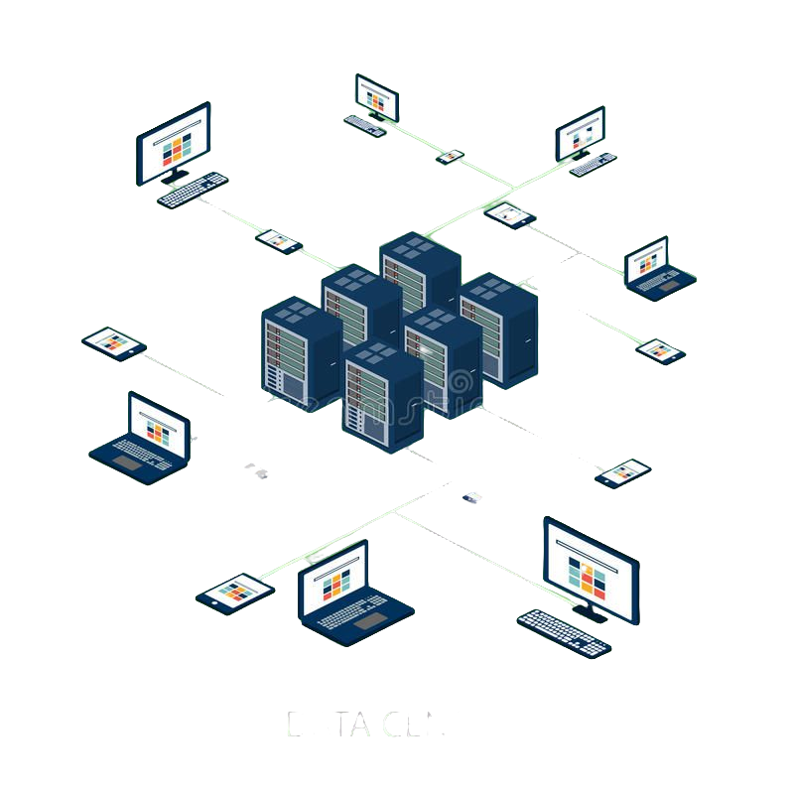
O que é um Data Center?
Um complexo com diversos servidores, roteadores e switches;
Armazenam, processam e direcionam todas as informações necessárias;
Garantem o tráfego, processamento e armazenamento de enormes quantidades de dados;
Acesso rápido e seguro 24 horas por dia durante 365 dias no ano;

Slide 4
Temperatura e umidade em Data Centers
Os equipamentos geram calor à medida que operam.
A temperatura externa influencia no Data Center.
A umidade do ar externo pode entrar no ambiente do datacenter.
Problemas no sistema de resfriamento
Infraestrutura deficiente
Atividades humanas
A temperatura ideal de um Data Center gira em torno de 25°C a 27°C.
A umidade ideal de um Data Center deve ser por volta de 50%.

Slide 5
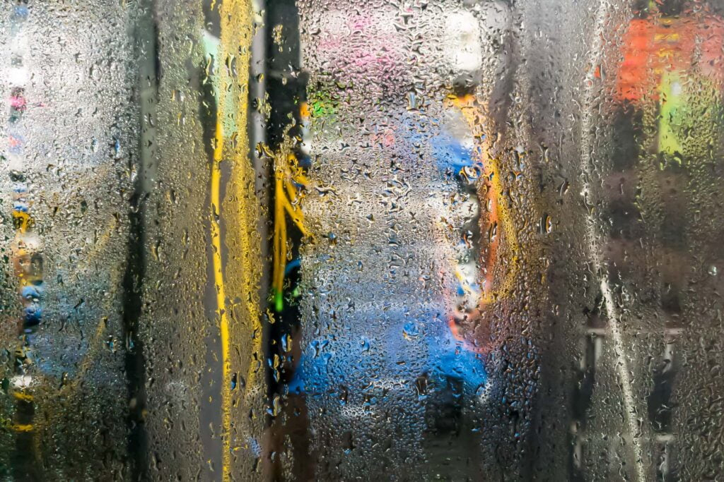
Possíveis problemas causados por temperatura e umidade nos Data Centers
Superaquecimento dos equipamentos;
Condensação;
Problemas de energia;
Falhas no sistema de resfriamento;
Problemas de segurança;
Problemas de manutenção;

Slide 6
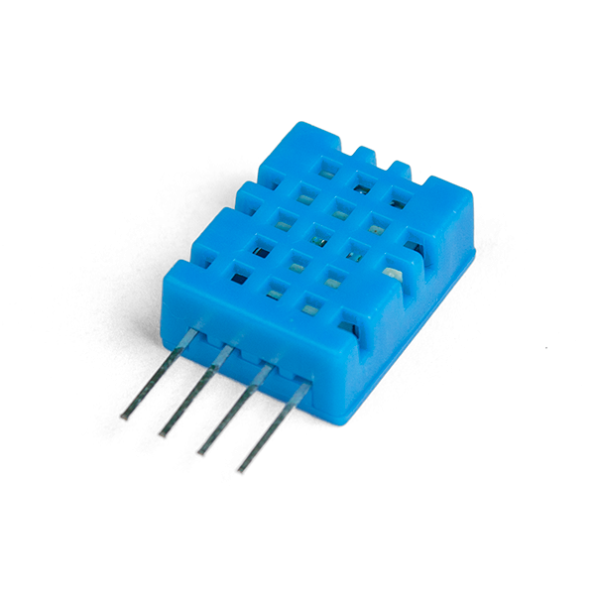

Solução - Monitoramento dos dados
Sensor
Gráficos
WebSite
Os sensores captam os dados de temperatura e umidade e os armazenam em um banco de dados.
Esses dados guardados são apontados por meio de dashboards, o que gera um melhor entendimento da situação.
O cliente por meio de uma aplicação via web acessa o gráfico e analisa como melhorar a situação.

Slide 7
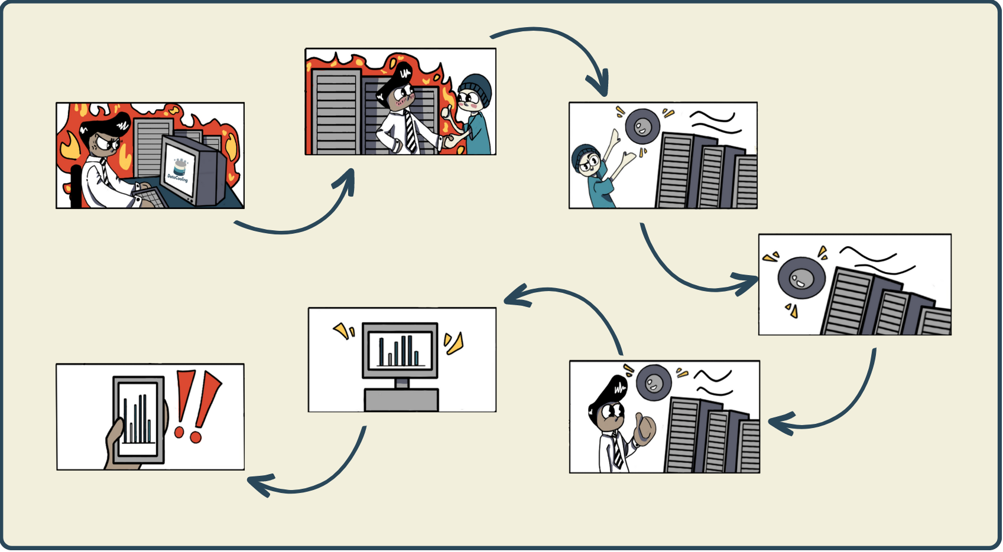
Diagrama de visão de negócio

Slide 8
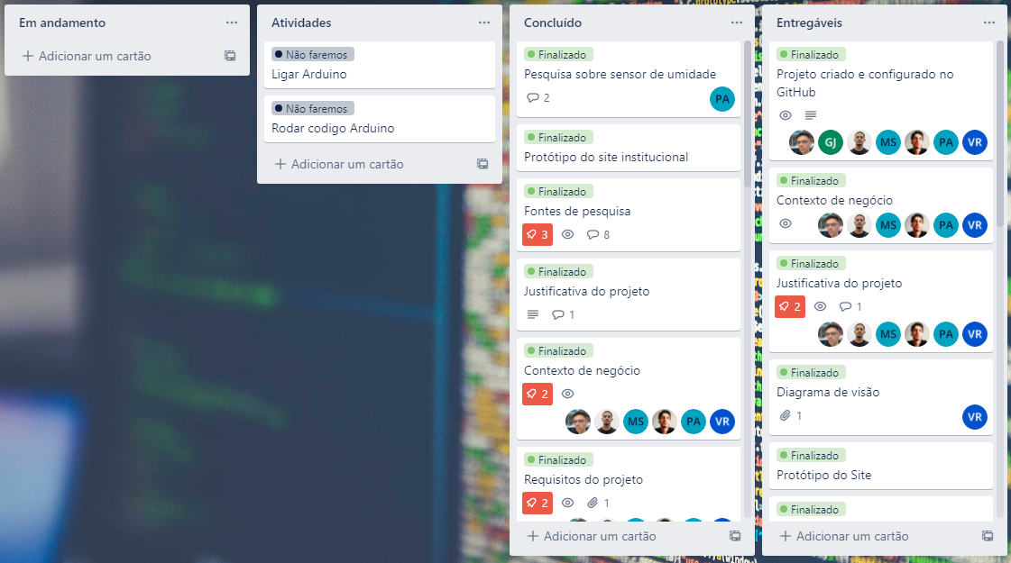
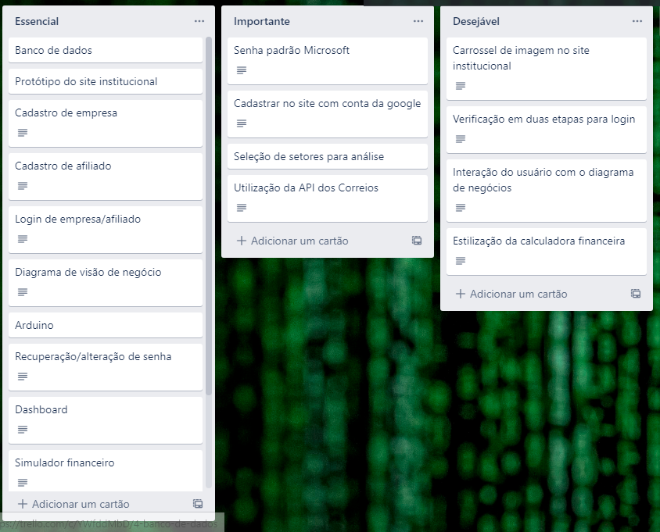
Ferramenta de gestão
A ferramenta de gestão utilizada pelos nossos serviços, é a plataforma trello
Abaixo, um pouco da nossa organização de planejamentos:
Organização do desenvolvimento deste projeto.
Requisitos do projeto.

Slide 9
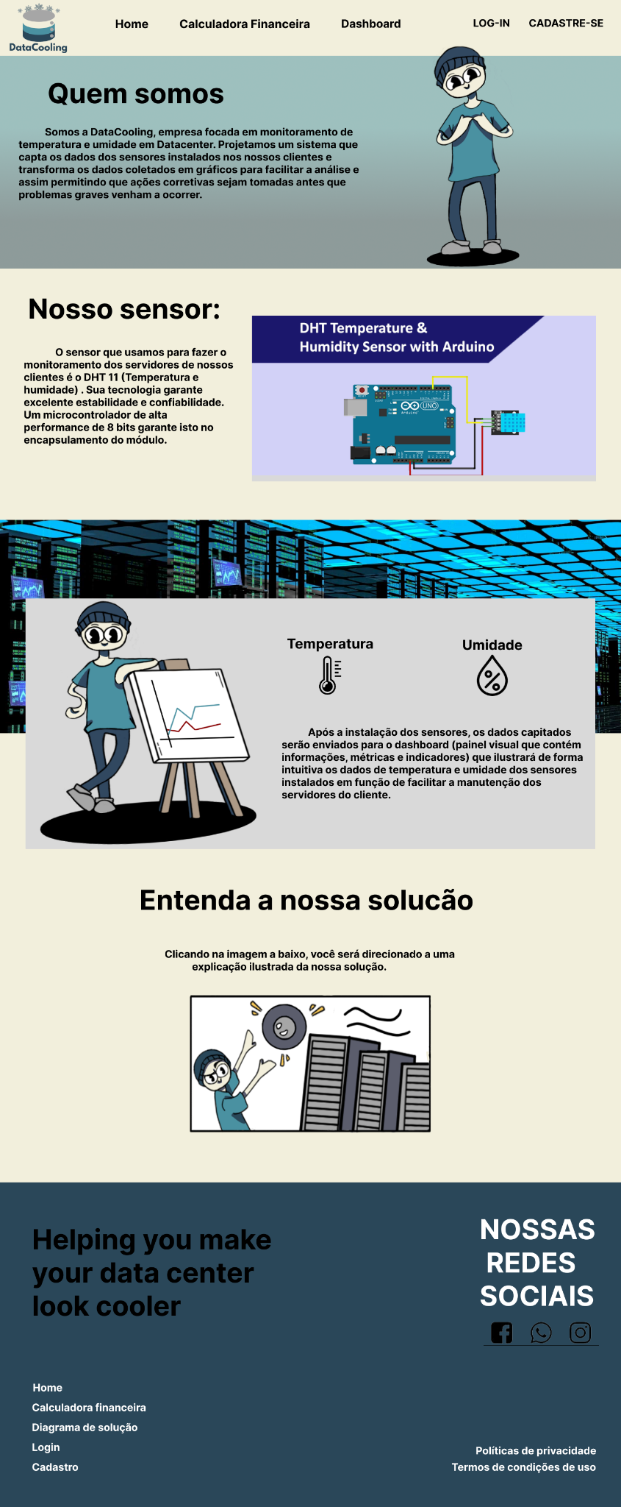
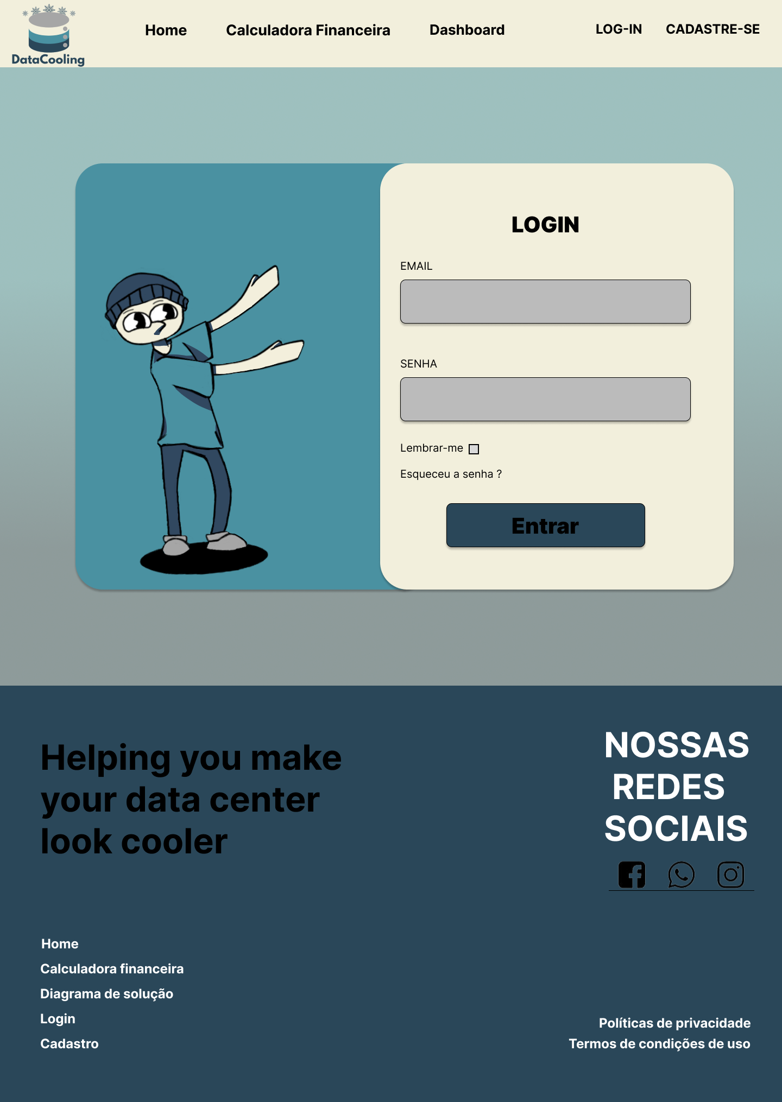
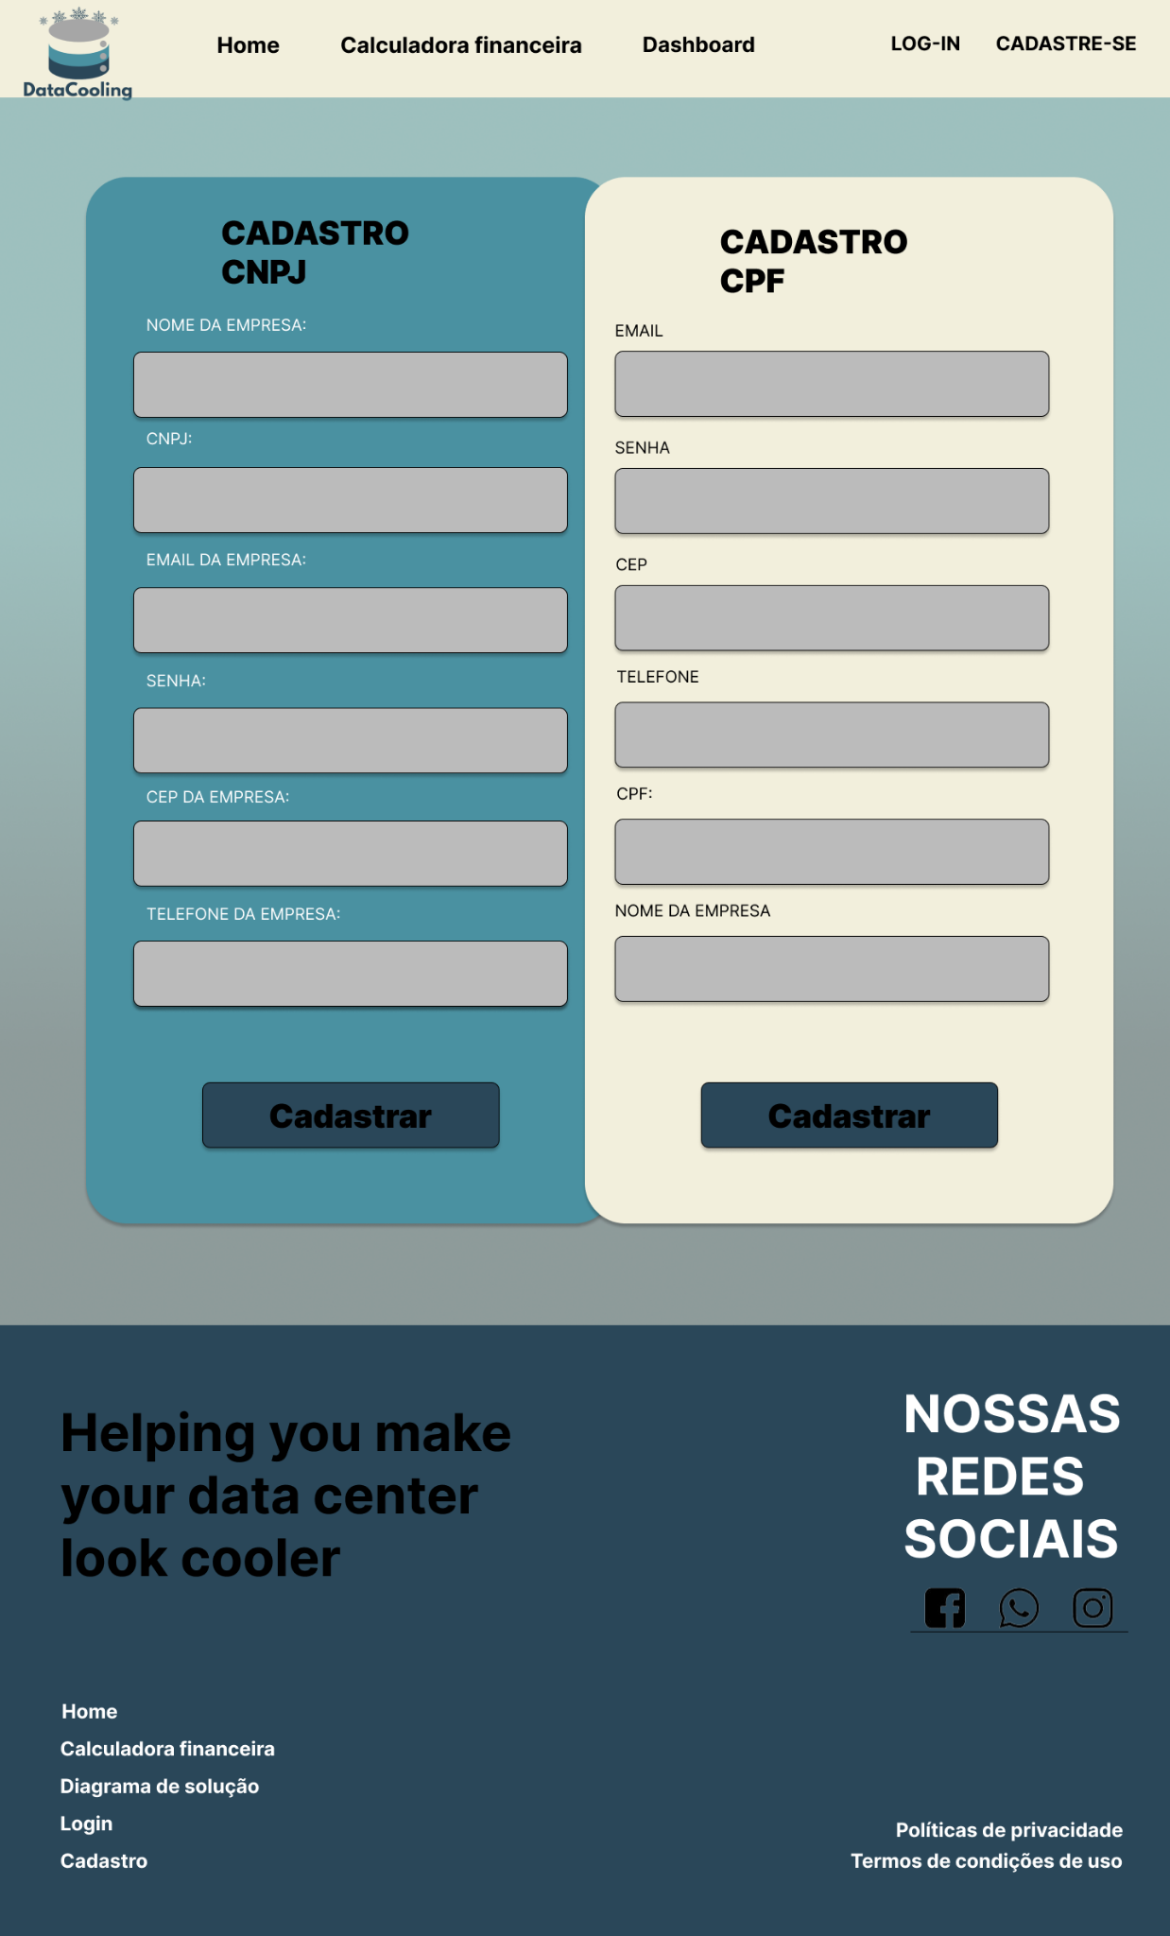
Protótipo do site Institucional

Slide 10
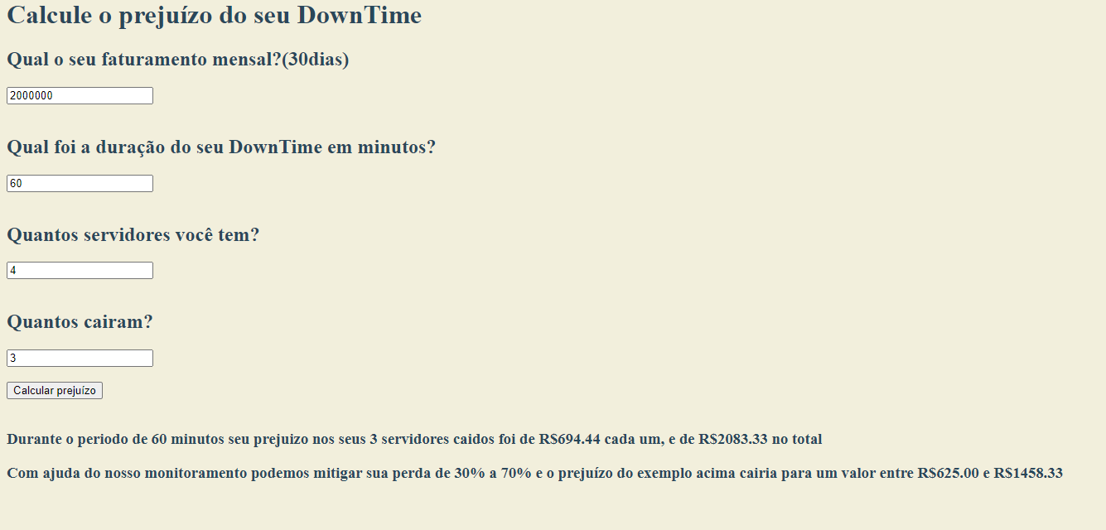
Simulador Financeiro

Slide 11
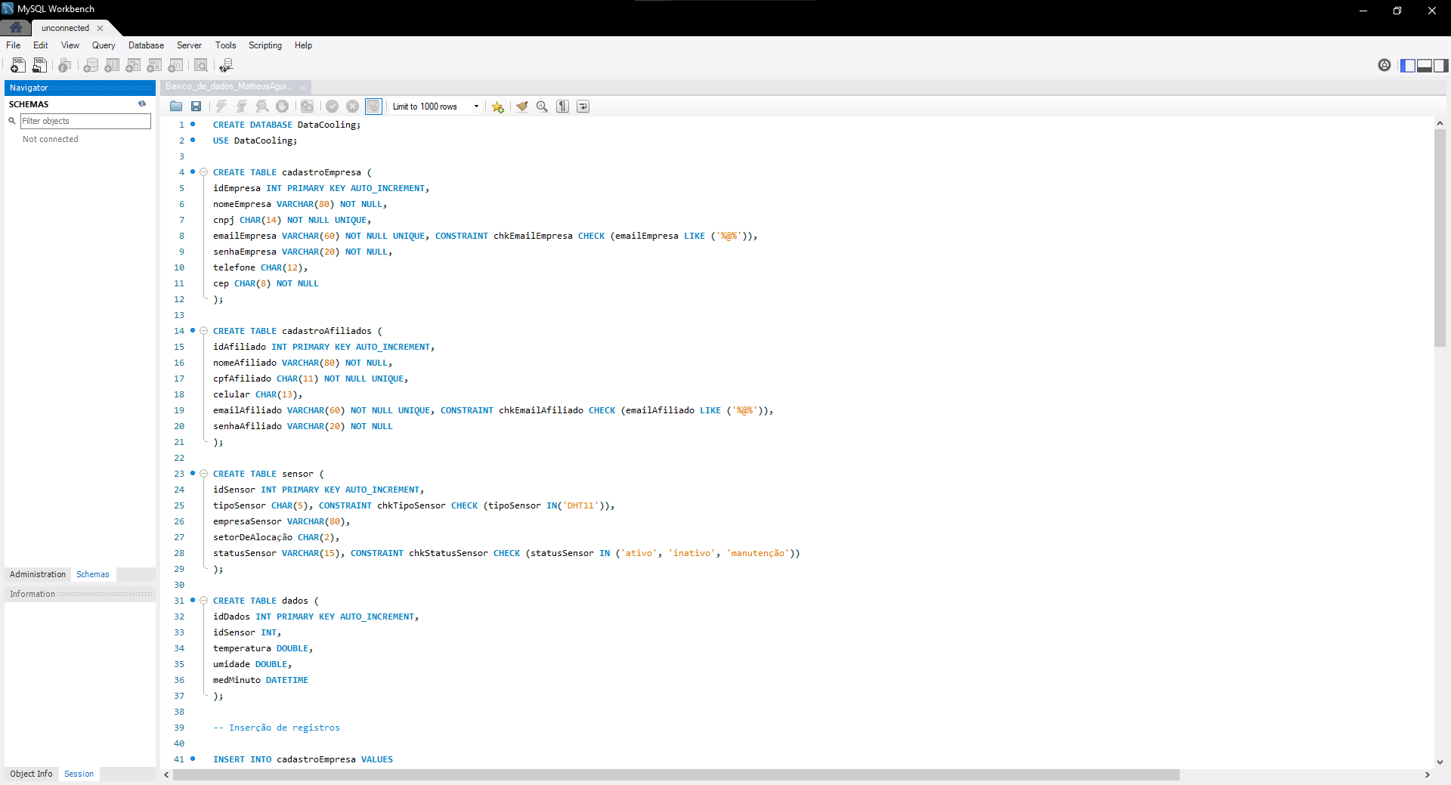
Banco de dados

Slide 12
Conclusão
Melhorias futuras:
Implementar o DashBoard;
Montar o site;
Cadastro do cliente;
Notificação de situação crítica via e-mail.

Slide 13
Referências
https://www.thermomatic.com.br/aplicacoes-desumidificadores-para-comercio/desumidificador-para-data-center.html#:~:text=O%20perigo%20da%20alta%20umidade%20em%20Data%20Centers&text=Causar%20curtos%2Dcircuitos%20e%20inc%C3%AAndios,Prejudicar%20financeiramente%20as%20empresas
https://nexxto.com/sensores-de-umidade-como-funcionam-e-por-que-utiliza-los/#:~:text=O%20sensor%20de%20temperatura%20e%20umidade%20%C3%A9%20um%20equipamento%20capaz,como%20tamb%C3%A9m%20em%20ambientes%20fechados
https://www.google.com/search?client=opera-gx&q=downrime+in+server+the+British+Airlines+in+2017&sourceid=opera&ie=UTF-8&oe=UTF-8
https://www.google.com/url?sa=t&rct=j&q=&esrc=s&source=web&cd=&ved=2ahUKEwiihaSqlcb9AhWkkZUCHT2uDdYQFnoECAgQAQ&url=https%3A%2F%2Fmoney.cnn.com%2F2016%2F09%2F07%2Ftechnology%2Fdelta-computer-outage-cost&usg=AOvVaw0P_SpHefZOGSXx28SsJWbZ
https://zeittec.com.br/downtimes-em-data-center/
https://www.green4t.com/insights/por-que-e-a-hora-de-investir-na-alta-disponibilidade-dos-ambientes-de-ti/
https://www.infranewstelecom.com.br/custo-medio-de-downtime-em-data-center/
https://uptimeinstitute.com/tiers?utm_source=google_adwords&utm_medium=cpc&utm_campaign=search_SearchNetwork-Global__&utm_matchtype=&utm_network=g&utm_device=c&utm_keyword=&utm_placement=&utm_position=&utm_campaignname=SearchNetwork-Global&utm_groupname=&utm_creativename=&gclid=CjwKCAiAmJGgBhAZEiwA1JZolhQz8Ej0hvJoM6dn0RsjewD8fIX2_2HPPLAcj6U_QvEEJgGwNkE1jhoCdvAQAvD_BwE

Slide 14
Obrigado pela atenção!

